Slide 1
Proprietà magnetiche della materia
Nelle lezioni precedenti abbiamo visto come un dielettrico soggetto all’azione di un campo elettrico esterno si polarizzava
Sotto l’azione del campo elettrico le molecole del dielettrico acquistano un momento di dipolo elettrico (quando non già presente)
I momenti di tutte le singole molecole tendono a disporsi in maniera ordinata riorientandosi e contribuendo al campo elettrico risultante
Più in generale, le molecole possiedono anche un momento di dipolo magnetico e sotto l’azione di un campo magnetico tutti i vari dipoli magnetici si dispongono in maniera ordinata contribuendo al campo magnetico risultante
Analizziamo più in dettaglio questo fenomeno:

Slide 2




Un atomo può possedere un momento magnetico come conseguenza:
dei moti dei suoi elettroni sopra le orbite elettroniche
dei momenti magnetici propri posseduti dai costituenti elementari dell’atomo stesso (elettroni, protoni e neutroni)
Concentriamoci sul primo caso ovvero consideriamo il moto di un elettrone in moto sopra un’orbita circolare di raggio R:
$$\vec{v}$$
$$e^{−}$$
$$\hat{n}$$
$$i$$
R

Slide 3



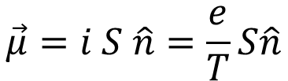

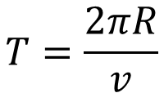
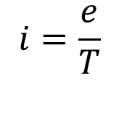

$$T=\frac{2πR}{v}$$
Se l’elettrone si muove con velocità v, il periodo del moto sarà dato da:
Dopo ogni periodo di tempo T l’elettrone ripassa per la stessa posizione con la stessa velocità e poiché possiede una carica - $e$ è come se si avesse una corrente $i$ in verso opposto di intensità:
$$i=\frac{e}{T}$$
Per calcolare il campo magnetico prodotto dall’elettrone in moto possiamo considerare il campo prodotto da una spira circolare percorsa proprio da questa corrente oppure possiamo pensare di sostituire a questa spira atomica di area:
$$S= π R^{2}$$
$$\vec{v}$$
un dipolo magnetico con momento di dipolo $\vec{μ}$ dato dalla relazione (lez 14 diapositiva 15):
$$e^{−}$$
$$\hat{n}$$
$$i$$
R
$$\vec{μ}=i S \hat{n}=\frac{e}{T}S\hat{n}$$
In questa espressione $\hat{n}$ è il versore perpendicolare alla spira di raggio R

Slide 4
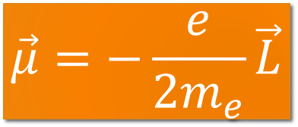
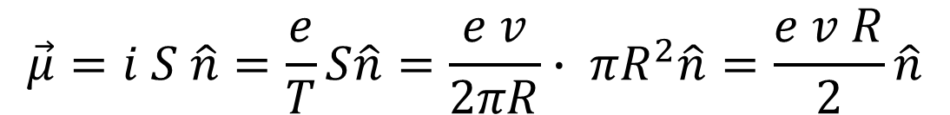

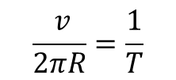
$$\vec{μ}=i S \hat{n}=\frac{e}{T}S\hat{n}=\frac{e v}{2πR}∙ πR^{2}\hat{n}=\frac{e v R}{2}\hat{n}$$
$$\frac{ v}{2πR}=\frac{1}{T}$$
$$S=πR^{2}$$
e poiché il momento angolare (o della quantità di moto) dell’elettrone è dato da:
$$\vec{L}=\vec{R}∧\vec{p}=\vec{R}∧m_{e}\vec{v}=−m_{e}v R\hat{n}$$
$$\vec{μ}=−\frac{e}{2m_{e}}\vec{L}$$
allora vale la relazione:

Slide 5

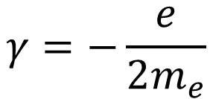




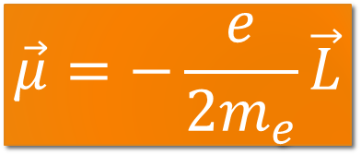

$$\vec{μ}=−\frac{e}{2m_{e}}\vec{L}$$
i due vettori hanno chiaramente verso opposto poiché la carica dell’elettrone è negativa
$$\vec{v}$$
$$\vec{μ}$$
$$e^{−}$$
$$\hat{n}$$
$$i$$
R
$$\vec{L}$$
Il rapporto tra il momento di dipolo magnetico orbitale $\vec{μ}$ ed il momento angolare orbitale $\vec{L}$si chiama rapporto giromagnetico $γ$:
$$γ=−\frac{e}{2m_{e}}$$

Slide 6
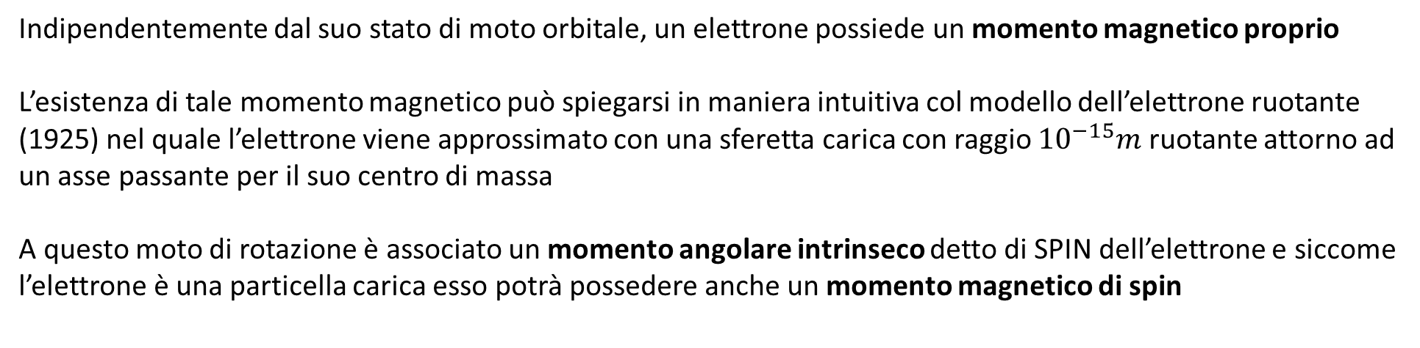
Passiamo ora al secondo punto:
Un atomo può possedere un momento magnetico come conseguenza:
dei moti dei suoi elettroni sopra le orbite elettroniche
dei momenti magnetici propri posseduti dai costituenti elementari dell’atomo stesso (elettroni, protoni e neutroni)
Indipendentemente dal suo stato di moto orbitale, un elettrone possiede un momento magnetico proprio
L’esistenza di tale momento magnetico può spiegarsi in maniera intuitiva col modello dell’elettrone ruotante (1925) nel quale l’elettrone viene approssimato con una sferetta carica con raggio ${10}^{−15}m$ ruotante attorno ad un asse passante per il suo centro di massa
A questo moto di rotazione è associato un momento angolare intrinseco detto di SPIN dell’elettrone e siccome l’elettrone è una particella carica esso potrà possedere anche un momento magnetico di spin

Slide 7

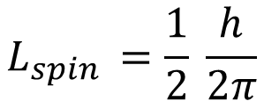


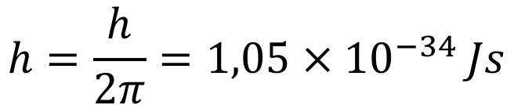
$$L_{spin }=\frac{1}{2} \frac{h}{2π}$$
Quantitativamente, al momento angolare intrinseco (di spin) si associa il valore:
con
$$h≅6,62 ×{10}^{−34 }Js$$
Costante di Planck (ha le dimensioni di un’azione)
$$h=\frac{h}{2π}=1,05×{10}^{−34 }Js$$
Spesso si utilizza la quantità:
Che ci permette di scrivere:
$$L_{spin }=h/2$$
Per quanto riguarda invece il momento magnetico di spin, esso risulterò essere uguale a:
$$μ_{spin}=\frac{e h}{2 m_{e}}=9,27×{10}^{−24 }Am^{2}$$

Slide 8

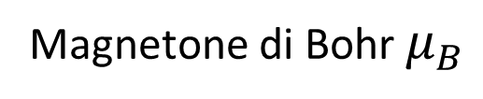
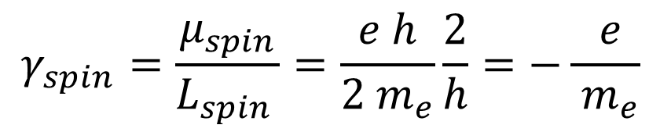
$$μ_{spin}=\frac{e h}{2 m_{e}}=9,27×{10}^{−24 }Am^{2}$$
Magnetone di Bohr $μ_{B}$
Da quanto detto, segue immediatamente che il rapporto giromagnetico di spin risulterà essere pari a:
$$γ_{spin}=\frac{μ_{spin}}{L_{spin }}=\frac{e h}{2 m_{e}}\frac{2}{h}=−\frac{ e}{ m_{e}}$$
relazioni simili si hanno per i protoni ed i neutroni

Slide 9
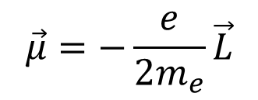
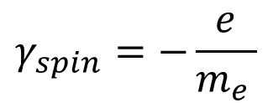


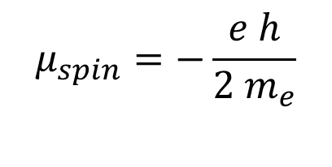
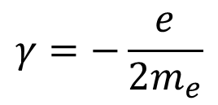
$$\vec{L}= \vec{R}∧m_{e}\vec{v}=−m_{e}v R \hat{n}$$
quantità di moto
$$γ=−\frac{e}{2m_{e}}$$
$$\vec{μ}=−\frac{e}{2m_{e}}\vec{L}$$
$$L_{spin }=h/2$$
$$γ_{spin}=−\frac{e}{m_{e }}$$
$$μ_{spin}=−\frac{e h}{2 m_{e}}$$

Slide 10
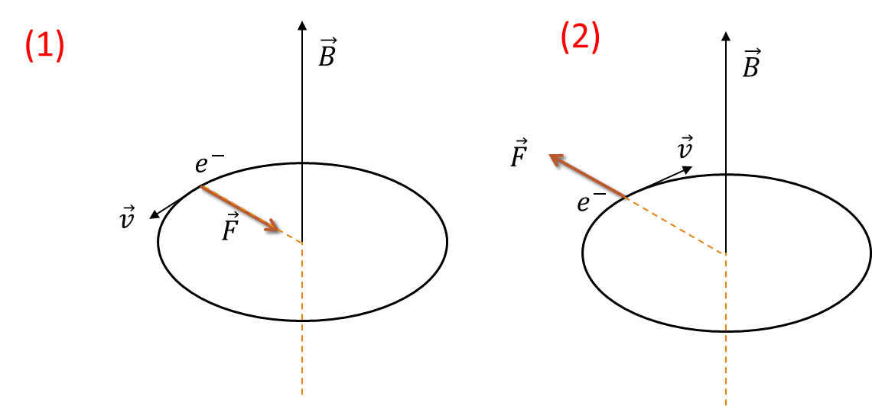
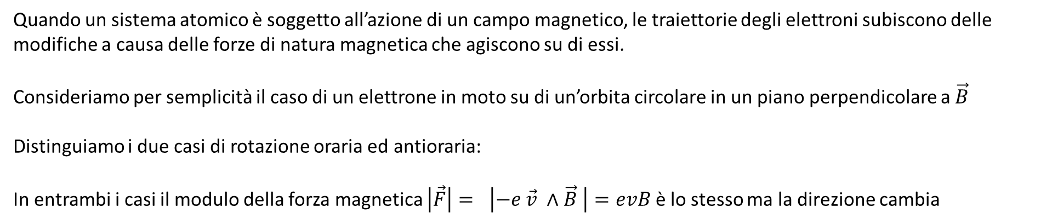
EFFETTI DEL CAMPO MAGNETICO SU SOSTANZE DIVERSE
Quando un sistema atomico è soggetto all’azione di un campo magnetico, le traiettorie degli elettroni subiscono delle modifiche a causa delle forze di natura magnetica che agiscono su di essi.
Consideriamo per semplicità il caso di un elettrone in moto su di un’orbita circolare in un piano perpendicolare a $\vec{B}$
Distinguiamo i due casi di rotazione oraria ed antioraria:
In entrambi i casi il modulo della forza magnetica $\left|\vec{F}\right|= \left|−e \vec{v} ∧\vec{B} \right|=evB$ è lo stesso ma la direzione cambia

Slide 11
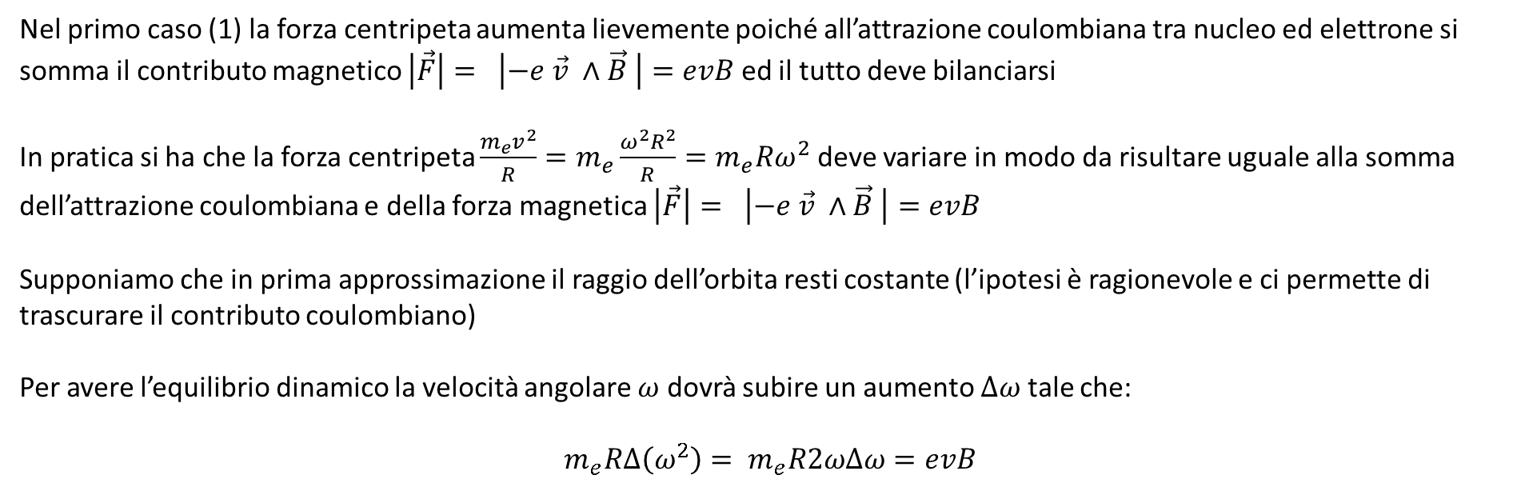
Nel primo caso (1) la forza centripeta aumenta lievemente poiché all’attrazione coulombiana tra nucleo ed elettrone si somma il contributo magnetico $\left|\vec{F}\right|= \left|−e \vec{v} ∧\vec{B} \right|=evB$ ed il tutto deve bilanciarsi
In pratica si ha che la forza centripeta $\frac{m_{e}v^{2}}{R}=m_{e}\frac{ω^{2}R^{2}}{R}=m_{e}Rω^{2}$ deve variare in modo da risultare uguale alla somma dell’attrazione coulombiana e della forza magnetica $\left|\vec{F}\right|= \left|−e \vec{v} ∧\vec{B} \right|=evB$
Supponiamo che in prima approssimazione il raggio dell’orbita resti costante (l’ipotesi è ragionevole e ci permette di trascurare il contributo coulombiano)
Per avere l’equilibrio dinamico la velocità angolare $ω$ dovrà subire un aumento $∆ω$ tale che:
$$m_{e}R∆\left(ω^{2}\right)= m_{e}R2ω∆ω=evB$$

Slide 12
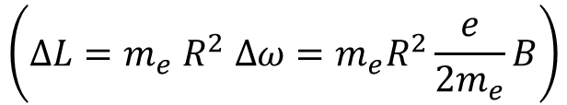
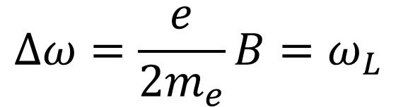
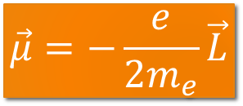
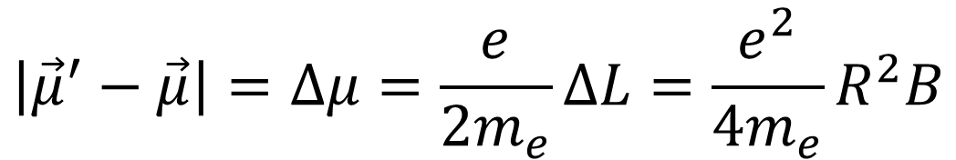
$$∆ω=\frac{e}{2m_{e}}B=ω_{L}$$
(Velocità angolare di Larmor)
In corrispondenza di questa variazione il momento angolare orbitale $\vec{L}$ subirà un aumento $∆\vec{L}$ pari in modulo a: $m_{e}$ $R^{2}$ $∆ω$
Dalla relazione:
$$\vec{μ}=−\frac{e}{2m_{e}}\vec{L}$$
si ottiene:
$$\left|{\vec{μ}}^{′}−\vec{μ}\right|=∆μ=\frac{e}{2m_{e}}∆L=\frac{e^{2}}{4m_{e}}R^{2}B$$
$$\left(∆L=m_{e} R^{2} ∆ω=m_{e}R^{2}\frac{e}{2m_{e}}B\right)$$

Slide 13




Nel primo caso il momento magnetico ${\vec{μ}}^{′}$dell’elettrone è maggiore di quello iniziale $\vec{μ}$. Nel secondo caso il momento magnetico ${\vec{μ}}^{′}$dell’elettrone è minore di quello iniziale $\vec{μ}$
$$\vec{μ}$$
$${\vec{μ}}^{′}$$
$$\vec{μ}$$
$${\vec{μ}}^{′}$$

Slide 14





Descrizione qualitativa e classica del diamagnetismo:
Se in un atomo gli elettroni che ruotano in un verso corrispondono in numero a quelli che ruotano nel verso opposto, il momento magnetico dell’atomo (o di un insieme di atomi dello stesso tipo che formano una o più molecole) sarà nullo.
Le sostanze che presentano questa peculiarità sono dette Diamagnetiche. Esse non presentano un momento magnetico proprio.
Tale momento può però essere indotto da un campo magnetico esterno che per la legge di Lentz risulta antiparallelo al campo inducente
I dipoli così generati generano un campo magnetico che si oppone a quello inducente diminuendone l’efficacia, si ha:
$$\vec{B}< \vec{B_{0}}$$
$$\vec{B}= μ_{r}\vec{B_{0}}$$
$$μ_{r}<1$$
$$χ_{m}<0$$
($χ_{m} \sim −{10}^{−4}÷{10}^{−9}$)
Il diamagnetismo è presente in tutte le sostanze anche se spesso risulta mascherato da altri effetti
Non dipende dalla temperatura

Slide 15
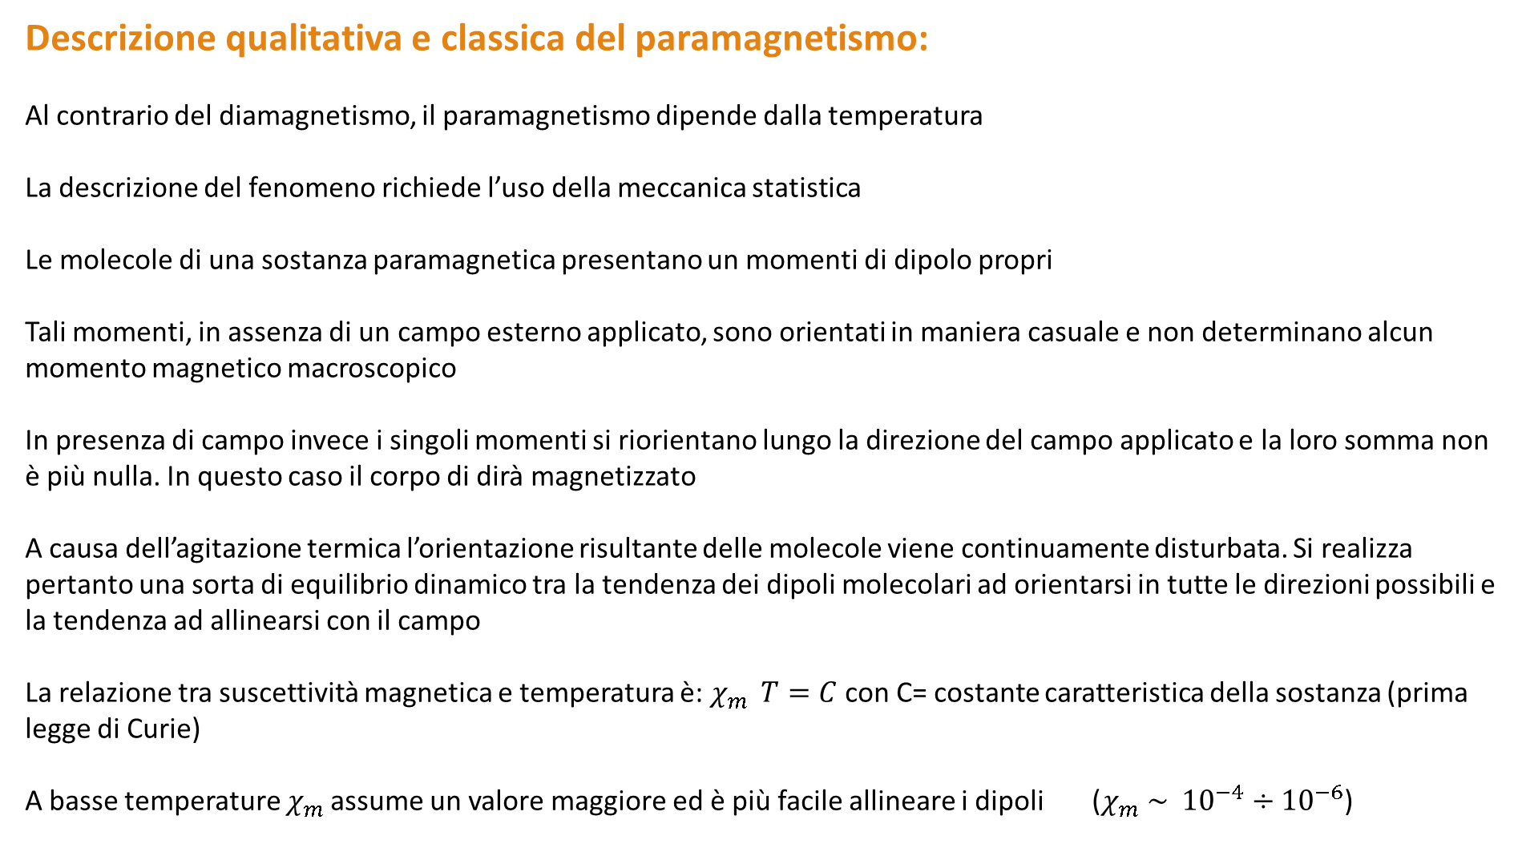
Descrizione qualitativa e classica del paramagnetismo:
Al contrario del diamagnetismo, il paramagnetismo dipende dalla temperatura
La descrizione del fenomeno richiede l’uso della meccanica statistica
Le molecole di una sostanza paramagnetica presentano un momenti di dipolo propri
Tali momenti, in assenza di un campo esterno applicato, sono orientati in maniera casuale e non determinano alcun momento magnetico macroscopico
In presenza di campo invece i singoli momenti si riorientano lungo la direzione del campo applicato e la loro somma non è più nulla. In questo caso il corpo di dirà magnetizzato
A causa dell’agitazione termica l’orientazione risultante delle molecole viene continuamente disturbata. Si realizza pertanto una sorta di equilibrio dinamico tra la tendenza dei dipoli molecolari ad orientarsi in tutte le direzioni possibili e la tendenza ad allinearsi con il campo
La relazione tra suscettività magnetica e temperatura è: $χ_{m } T=C$con C= costante caratteristica della sostanza (prima legge di Curie)
A basse temperature $χ_{m }$assume un valore maggiore ed è più facile allineare i dipoli ($χ_{m} \sim {10}^{−4}÷{10}^{−6}$)

Slide 16
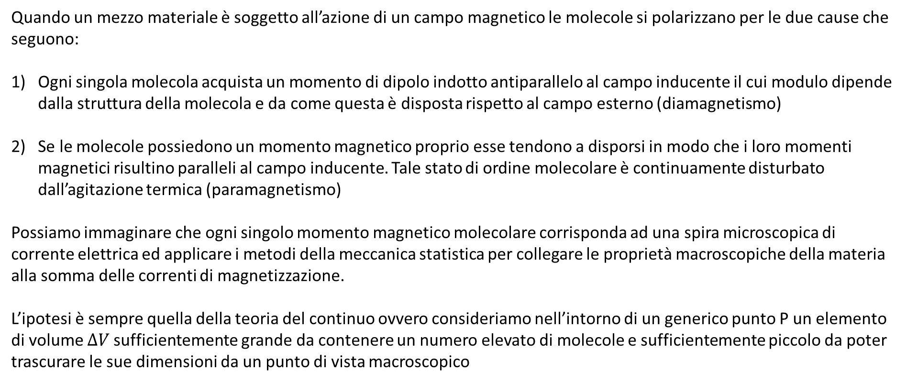
POLARIZZAZIONE MAGNETICA
Quando un mezzo materiale è soggetto all’azione di un campo magnetico le molecole si polarizzano per le due cause che seguono:
Ogni singola molecola acquista un momento di dipolo indotto antiparallelo al campo inducente il cui modulo dipende dalla struttura della molecola e da come questa è disposta rispetto al campo esterno (diamagnetismo)
Se le molecole possiedono un momento magnetico proprio esse tendono a disporsi in modo che i loro momenti magnetici risultino paralleli al campo inducente. Tale stato di ordine molecolare è continuamente disturbato dall’agitazione termica (paramagnetismo)
Possiamo immaginare che ogni singolo momento magnetico molecolare corrisponda ad una spira microscopica di corrente elettrica ed applicare i metodi della meccanica statistica per collegare le proprietà macroscopiche della materia alla somma delle correnti di magnetizzazione.
L’ipotesi è sempre quella della teoria del continuo ovvero consideriamo nell’intorno di un generico punto P un elemento di volume $∆V$sufficientemente grande da contenere un numero elevato di molecole e sufficientemente piccolo da poter trascurare le sue dimensioni da un punto di vista macroscopico

Slide 17
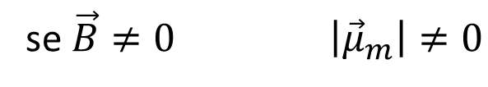
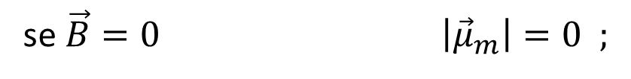
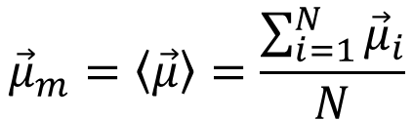
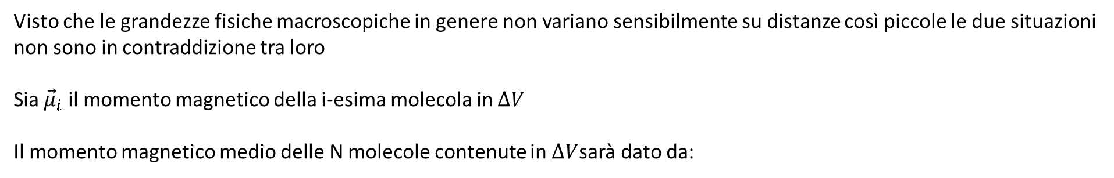

$$sia ∆Vuna sfera di raggio r={10}^{−8}m$$
$$\#N \sim {10}^{6}$$
$$distanze interatomiche \sim 1 \dot{A}={10}^{−10}m$$
Visto che le grandezze fisiche macroscopiche in genere non variano sensibilmente su distanze così piccole le due situazioni non sono in contraddizione tra loro
Sia ${\vec{μ}}_{i}$ il momento magnetico della i-esima molecola in $∆V$
Il momento magnetico medio delle N molecole contenute in $∆V$sarà dato da:
$${\vec{μ}}_{m}=\left\langle \vec{μ}\right\rangle =\frac{\sum_{i=1}^{N}{{\vec{μ}}_{i}}}{N}$$
se $\vec{B}=0 \left|{\vec{μ}}_{m}\right|=0 ;$
se $\vec{B}≠0 \left|{\vec{μ}}_{m}\right|≠0$
(o in assenza di una magnetizzazione propria)

Slide 18


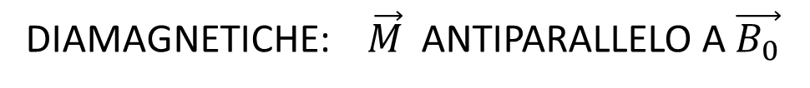
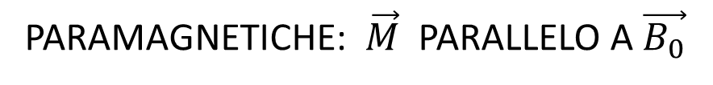
In generale ${\vec{μ}}_{m}$ varierà da punto a punto, se:
$n=\frac{\#N}{V} \vec{M}=n{\vec{μ}}_{m}=$ In$tensità di Magnetizzazione (A/m)$
PER LE SOSTANZE DIAMAGNETICHE E PARAMAGNETICHE
$$\vec{M} ∝\vec{B_{0}}$$
Ovvero $\vec{M}$ risulta proporzionale all’induzione magnetica esterna $\vec{B_{0}}$ che si avrebbe in assenza della sostanza considerata
DIAMAGNETICHE: $\vec{M}$ ANTIPARALLELO A $\vec{B_{0}}$
PARAMAGNETICHE: $\vec{M}$PARALLELO A $\vec{B_{0}}$
La conoscenza del vettore intensità di magnetizzazione 𝑀 in tutti i punti di un mezzo materiale posto in un campo magnetico equivale alla conoscenza di tutte le proprietà magnetiche del mezzo, degli effetti magnetici da esso risenti e di quelli da esso provocati. Analizziamo quest’ultimo caso:

Slide 19




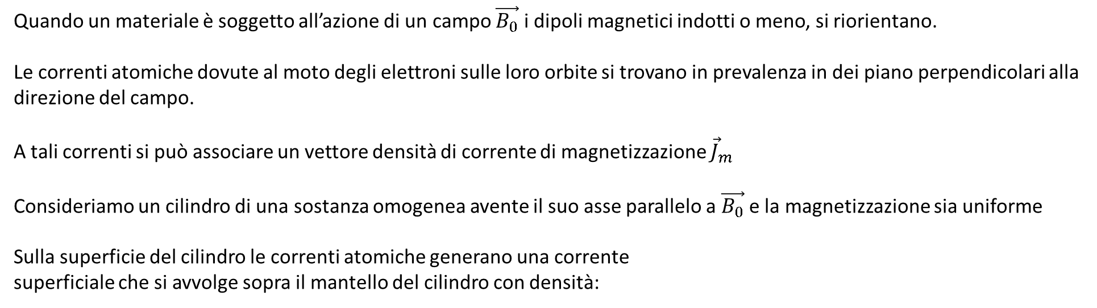
Quando un materiale è soggetto all’azione di un campo $\vec{B_{0}}$ i dipoli magnetici indotti o meno, si riorientano.
Le correnti atomiche dovute al moto degli elettroni sulle loro orbite si trovano in prevalenza in dei piano perpendicolari alla direzione del campo.
A tali correnti si può associare un vettore densità di corrente di magnetizzazione ${\vec{J}}_{m}$
Consideriamo un cilindro di una sostanza omogenea avente il suo asse parallelo a $\vec{B_{0}}$ e la magnetizzazione sia uniforme
Sulla superficie del cilindro le correnti atomiche generano una corrente
superficiale che si avvolge sopra il mantello del cilindro con densità:
$$\hat{n}$$
<
Densità superficiale di corrente di magnetizzazione
$$\vec{M}$$
<
<
<
$${\vec{J}}_{ms}=\vec{M}∧\hat{n}$$
In caso di magnetizzazione non uniforme le correnti non si compensano
e nel volume si ha:
$${\vec{J}}_{m}=rot\vec{M}$$

